Slide 1

RESOLUCIÓN DE PRÁCTICAS

Slide 2

Práctica
El colaborador Pedro Pérez ingresó a la empresa el martes 7 de enero de 2020. Tuvo que trabajar el jueves 9 de enero y el domingo 12 de enero. Tomará como día libre por descanso semanal, el lunes 13 de enero y el día libre por haber laborado el 9 de enero el miércoles 15 de enero. Calcule el salario bruto correspondiente a la 1ra Quincena de enero 2020.
Datos:
Salario mensual : 800.00
Jornada semanal: 48 horas
Horario: de 8:00 a.m. a 5:00 p.m.
Horas extras trabajadas:
Martes 7 de enero: de 5:00 p.m. a 5:30 p.m.
Miércoles 8 de enero: de 5:00 p.m. a 7:00 p.m.

Slide 3
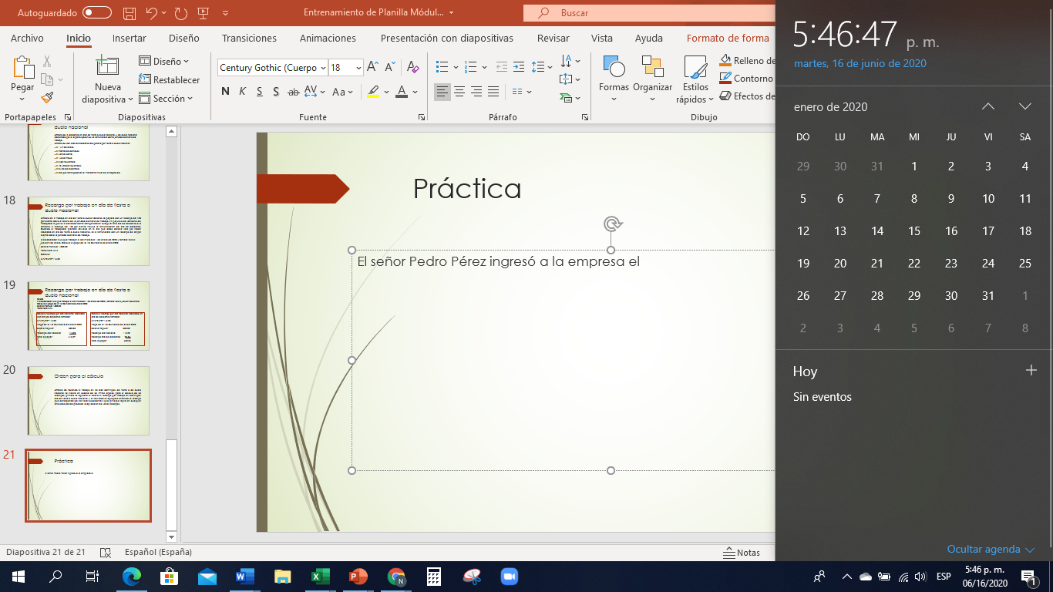
Resolución práctica
Salario Regular
Salario Regular: 800/208= 3.85 rata por hora
3.85 * 64 = 246.40
Salario Bruto 1ra Quincena de enero
Salario Regular 246.40
Día Nacional 46.20
Recargo Domingo 15.40
Horas Extras 13.00
Salario Bruto total 321.00
Cálculo día nacional
3.85 *1.5 * 8 = 46.20
Cálculo día domingo
3.85 * 0.5 * 8 = 15.40
Cálculo horas extras
R/H RD HE Total
Martes 7 = 3.85 * 1.25 * 0.5 = 2.41
RH RD HE
Miércoles 8 = 3.85 * 1.25 * 1 = 4.82
RH RN HE
3.85 * 1.50 * 1 = 5.77
Total 13.00

Slide 4
Práctica 1
El departamento de Recursos Humanos está por contratar a un nuevo coordinador de Marketing, sin embargo el candidato le ha solicitado que le indique el salario neto a devengar para determinar si acepta la propuesta. Se le solicita calcular el salario neto, con base a los siguientes datos:
Salario : 1,500.00 mensuales
Gastos de Representación: 1,500.00 mensuales
Beneficios:
Seguro Médico: 200.00 mensuales
Mantenimiento de Vehículo: 375.00 mensuales

Slide 5
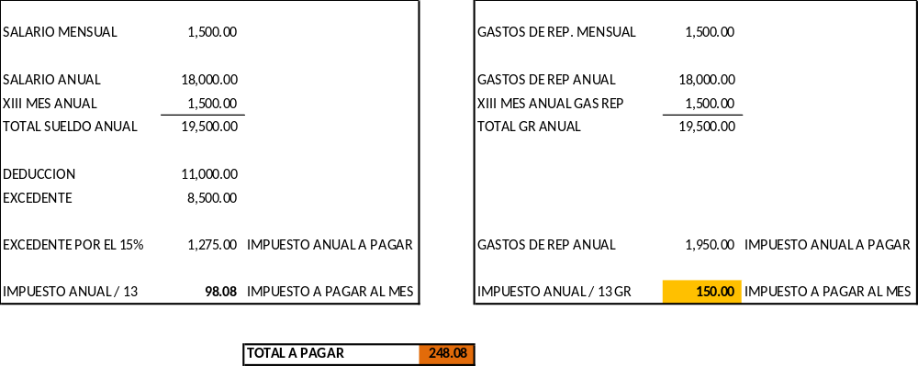
Práctica 1
Cálculo ISR Salario
Cálculo ISR Gastos de Representación

Slide 6
Práctica 1
Ingresos |  | Descuentos
Salario | 1,500.00 | Seguro Social | 292.50
Gas. Rep | 1,500.00 | Seguro Educativo | 18.75
 |  | ISR Salario | 98.08
 |  | ISR Gas. Rep | 150.00
Totales Ingresos | 3,000.00 | Total Descuentos | 559.33
 |  | Salario neto mensual | 2,440.67

Slide 7
Práctica 2
El nuevo coordinador de marketing aceptó la propuesta, no obstante el director del departamento requiere saber cómo le impactará en sus costos esta nueva contratación. Calcule el costo total de la nueva contratación.

Slide 8
Práctica 2
Ingreso
Salario + Gastos de Rep | 3,000.00
Factor de Costos laborales | 36.4%
costos laborales | 1,092.00
Total Salarios + Costos laborales | 4,092.00
Beneficios
Seguro Médico | 200.00
Mantenimiento de Auto | 375.00
Total Beneficios | 575.00
Costo Total del Coordinador de Marketing | 4,667.00

